Slide 1
Тема. Командоутворення

Slide 2
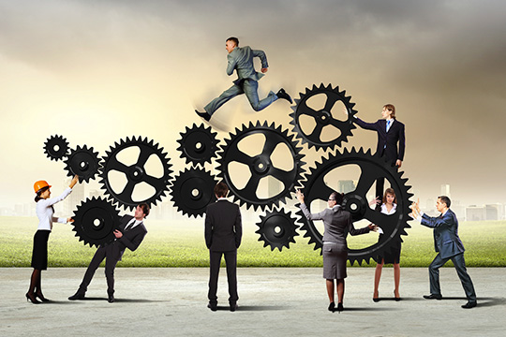
1. КОМАНДОУТВОРЕННЯ.
ЕТАПИ ФОРМУВАННЯ КОМАНДИ
Формування команди у організації є досить складним процесом, що вимагає високої управлінської компетенції, а для його здійснення необхідні кваліфіковані люди, які хочуть працювати разом.
Важливо враховувати той факт, що процес формування команди та становлення її як зрілої структури охоплює певний період часу. Встановлюючи відповідну позитивну атмосферу в колективі, заохочуючи співробітництво і співпрацю у процесі роботи в команді, взаємозалежність і довіра між її членами створюють основу для ефективного її розвитку

Slide 3
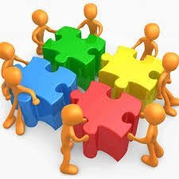
КОМАНДОУТВОРЕННЯ – це процес формування команди, учасники якої об’єднані спільною метою, володіють відпрацьованими процедурами координації своїх дій в досягненні конкретних результатів, несуть взаємну відповідальність за результати своєї діяльності на основі спільного бачення ситуації.
Метод колективного управління, що полягає у створенні ефективного колективу – «команди».

Slide 7
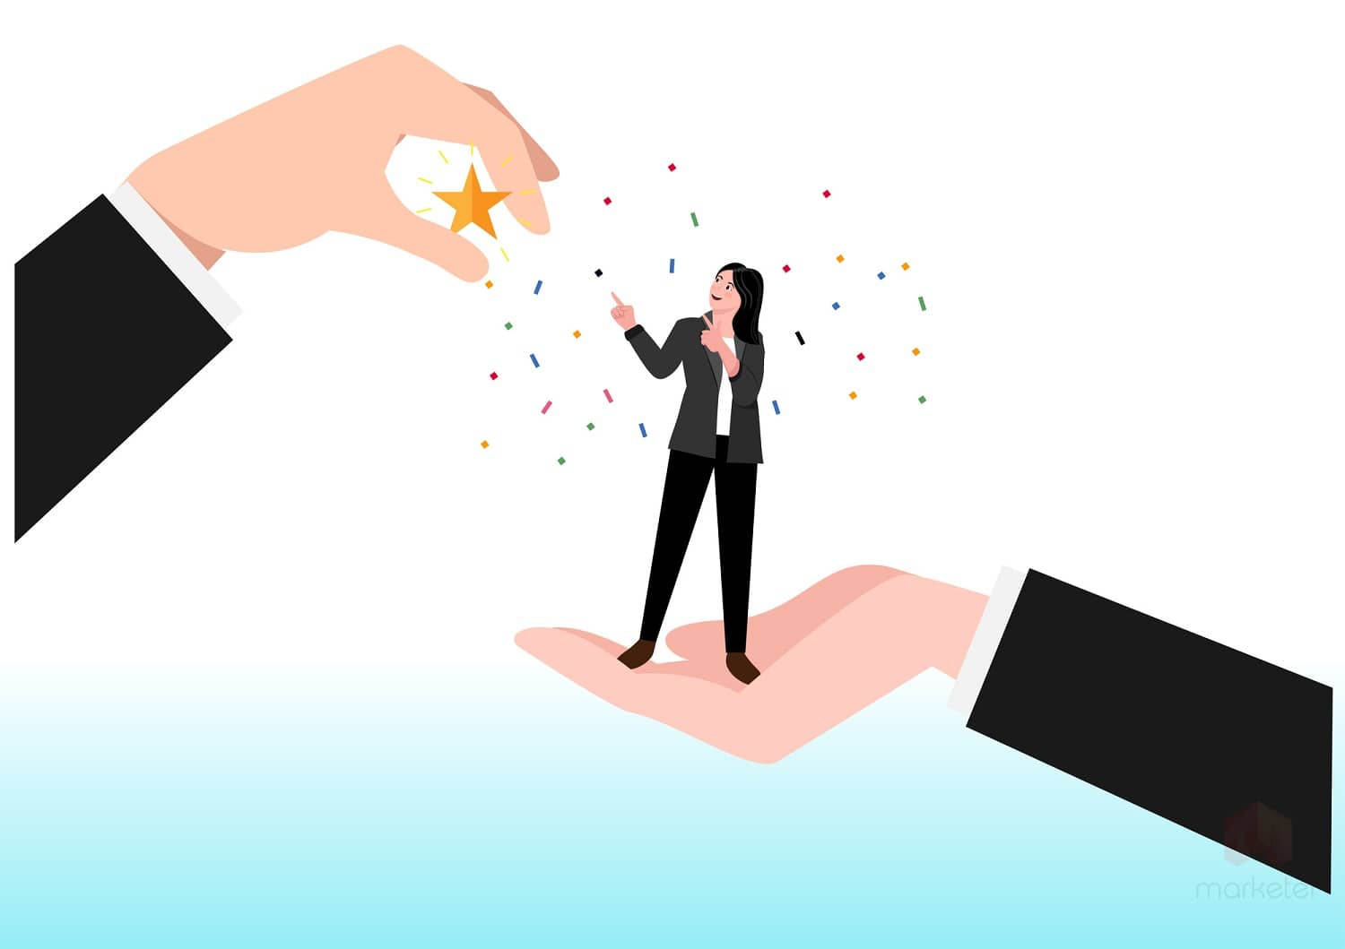
Ситуації, в яких побудова команди необхідна:
Низька мотивація співробітників
Конфлікти всередині колективу
Організаційні зміни в компанії
Створення компанії

Slide 8
ЕТАПИ ФОРМУВАННЯ КОМАНДИ
Виконання
Формування
Розпуск, перерва, відстрочка
Нормування
Шторм, штурм, бурління, буря

Slide 9
Forming — формувальна стадія
Кожен хоче, щоб його поведінка була прийнята іншими у групі та навмисно уникає розбіжностей та конфліктів. Почуття та інші особисті переживання уникаються, і люди фокусуються на виконанні рутинних завдань.
У цей час вирішуються організаційні задачі: хто що робить, коли краще проводити зустрічі тощо. Кожен учасник накопичує інформацію та враження — про один одного, про масштаб завдань, методи їх вирішення та багато іншого. На цьому рівні комфортно бути, але те, що конфлікти і всілякі загрози уникаються, говорить про те, що нічого важливого не відбувається.
Учасники групи намагаються триматися досить незалежно.
Члени команди зустрічаються, вивчають можливості та вимоги, потім погоджуються із загальними цілями та починають їх добиватися. Вони можуть бути мотивовані, але зазвичай вони не інформовані про всі справи та цілі команди. Всі дотримуються своєї кращої поведінки, але дуже сфокусовані на самих собі.
Зрілі члени команди (наприклад, ті, що стояли у витоків) починають моделювати відповідну поведінку. На цьому рівні керівні особи мають бути орієнтирами в цілях команди. Цей період важливий тому, що учасники дізнаються про один одного, обмінюються деякою особистою інформацією і цілком можуть подружитися один з одним. Також це чудова можливість побачити, як кожен член команди працює один і як справляється з навантаженнями.

Slide 10
Завдання лідера полягає в тому, щоб:
Будьте готові відповісти на багато запитань про цілі, завдання та зовнішні стосунки групи.
Допоможіть членам зрозуміти мету групи та встановити конкретні цілі.
Уніфікуйте загальні правила для забезпечення групової діяльності.
Спостерігайте та оцінюйте членів і призначайте відповідні завдання.
Мотивуйте, діліться, спілкуйтеся та допомагайте членам швидше наздоганяти.

Slide 11
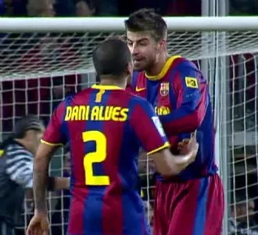
Storming — конфліктна стадія
Учасники групи обговорюють важливі питання, наприклад, завдання, які перед ними поставлені, як вони функціонуватимуть окремо й разом, і про те, яку модель лідерства вони приймуть. Учасники відкриті один до одного і починають конфронтації щодо ідей та перспектив.
У деяких випадках цей рівень швидко змінюється наступним. А в інших — команди так і залишаються на ньому. Зрілість членів команди зазвичай визначає, чи готова вона рухатися далі. Деякі члени команди фокусуватимуться на дрібницях, щоб уникати серйозніших питань.
Цей рівень необхідний для зростання команди.
Він може бути тривалим, неприємним і навіть болючим для членів команди, які неохоче йдуть на конфлікт. Толерантність кожного і те, наскільки всі учасники є різними, мають бути акцентовані. Без терпіння та толерантності команда не складеться.
Ця фаза розвитку може стати деструктивною для команди та знизити мотивацію учасників. Деякі команди не розвиватимуться далі цього рівня, але якщо група переживе цю стадію, вона перейде на наступну — нормувальну стадію, коли досягається згода щодо ролей, статусу, норм та організаційних процедур («коли відбувається щось, ми робимо так»).

Slide 12
На цьому етапі лідери команди повинні допомагати учасникам залагоджувати суперечки та конфлікти й залишатися орієнтирами в цілях компанії та професійної поведінки. Якщо конфлікт припинити, це може призвести до його прихованої течії, що зрештою зруйнує процес становлення команди.
Члени команди пізніше приймуть один одного з урахуванням переваг та недоліків і це дозволить взаємодіяти їм більш комфортно. В ідеалі вони не відчуватимуть, що їх засуджують, і далі ділитимуться своїми думками та поглядами.

Slide 13
Norming — нормувальна стадія
На цьому рівні команда приходить до того, що обирається спільна мета та створюється загальний план для всіх. Декому доведеться відмовитися від своїх власних ідей та погодитися з іншими учасниками, щоб діяти командно.
Усі учасники групи беруть на себе відповідальність, амбітні, готові працювати задля досягнення цілей команди. Усі легко йдуть на компроміс, конфліктність та ворожість у команді зменшуються, виникає згуртованість.

Slide 14
Performing — виконавча стадія
На цьому рівні команди можуть функціонувати як одне ціле, оскільки вони знаходять методи виконати роботу гладко та ефективно без недоречних конфронтацій чи зовнішнього контролю.
Учасники групи у цій фазі мотивовані та добре обізнані. Вони компетентні, автономні та можуть приймати рішення. Розбіжності можуть виникнути і бути цілком допустимими, поки вони є прийнятними для команди.
Лідери у цій фазі завжди чуйні, їхня місія — оцінювати ефективність роботи команди, надавати зворотний зв'язок, узгоджувати особисті прагнення учасників з цілями команди, сприяти згуртуванню дійових осіб. Навіть найефективніші команди за певних обставин можуть тимчасово повернутися до більш ранніх щаблів розвитку.
Багато команд проходять ці цикли становлення багато разів, оскільки вони реагують на обставини, що змінюються. Наприклад, зміна лідера може повернути команду на другий рівень, як і поява нових учасників у команді, яким потрібно зрозуміти уклад та динаміку команди.

Slide 15
Аdjourning - стадію зміни або розставання
У 1977 році Такмен у співавторстві з Мері Енн Дженсен додав до цієї теорії п'яту стадію: стадію зміни або розставання (adjourning). Цей етап символізує реалізацію поставлених завдань, досягнення спільних цілей, а тому і спад активності групи, стадію «переривання командної роботи».
Учасники мають потребу розлучитися один з одним. Лідери команди повинні підбивати підсумки роботи та заохочувати учасників до того, щоб вони надалі не втрачали зв'язок один з одним. Також можливий варіант постановки нових цілей та завдань.

Slide 16
Висновки
За теорією Брюса Такмена команда має пройти через чотири стадії, щоб навчитися плідно працювати разом: формувальну, конфліктну, нормувальну і виконавчу.
На формувальній стадії кожен учасник накопичує інформацію та враження. На ній можливо побачити як кожен учасник працює самостійно.
На конфліктній стадії учасники починають обговорювати питання разом і починають конфронтації щодо ідей та перспектив. Ця фаза розвитку може стати деструктивною для команди та знизити мотивацію учасників. Деякі команди не розвиватимуться далі цього рівня.
На нормувальній стадії учасники легко йдуть на компроміс, беруть на себе відповідальність, амбітні, готові працювати задля досягнення цілей команди.
На виконавчій стадії учасники компетентні, автономні та можуть приймати рішення. Розбіжності можуть виникнути і бути цілком допустимими, поки вони є прийнятними для команди.

Slide 17
Знання типу команди важливе для того, щоб допомогти вибрати, як спланувати роботу і що можна очікувати, тобто яким буде результат. У світовій практиці виділяють різні типи команд:
1. Традиційна модель. Це група людей з традиційним лідером. Керівник команди також розділяє з її членами повноваження і відповідальність. Величина цієї відповідальності залежить від обсягу розглянутих питань, однак відповідальний за усе традиційний керівник команди може дозволити іншим членам команди взяти на себе роль лідера.
2. Модель командного духу. Характеризує групу людей, які працюють на одному керівника. Члени команди задоволені та натхненні від роботи, бо у команді існує командний дух, і все, здається, йде добре. Однак, насправді це не зовсім команда, тому, що завжди є одна людина, яка бере на себе виконання усіх справ. Крім того, немає обміну владою або відповідальністю.
3. Модель переднього краю. Характеризує групу людей, які управляють самі собою. У цій команді немає жодної людини, що має владу приймати будь-які рішення щодо питань, які вплинуть на всю групу. Це так звані самокоординовані робочі команди, у яких кожен має право та несе відповідальність за всі рішення, які приймаються.
4. Модель цільових завдань – відноситься до команди, яка збирається разом тільки на певний час для роботи над спеціальним проектом або завданням. Така команда традиційно називається цільова група або проектна команда.
5. Модель кібер команди. У такій моделі члени команди зустрічаються один з одним дуже рідко. Вони відомі як "кібер" або "віртуальні" команди. Ці команди відрізняються від інших тим, що команда повинна працювати разом для виконання поставлених цілей, але її члени можуть зустрітися тільки на початку свого проекту, обмін інформацією здійснюється через електронну пошту, телефон або відео конференції.

Slide 18
2. Командні ролі (Р.М.Белбін, Р.Дафт)

Slide 19
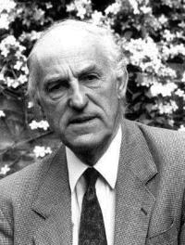
Автор теорії
Раймонду Мередіт Белбін – доктор психологічних наук, радник ООН і Комісії Європейського Співтовариства
Творець теорії та моделі «Ролі в команді менеджерів», автор дев'яти книжок, продюсер та ініціатор розроблення програми e-Interplace для складання рекомендацій щодо командних ролей
У 1981 році написав книжку "Команди менеджерів. Як пояснити їхній успіх або невдачу", яку визнано однією з 50 найкращих книжок із менеджменту в XX столітті на думку The Financial Times
1988 р. створено Асоціацію Белбіна для просування та розвитку його ідей.Має представництва в 29 країнах по всьому світу
Сьогодні майже 70% промислових підприємств і державних організацій Великої Британії використовують запропоновану ним методику створення ефективних команд менеджерів.

Slide 20
Командні ролі за Р.М.Белбіном
Робоча група - люди, зібрані в рамках певної структури для виконання завдань, очолювані керівником, з функціональним поділом праці
Команда ≠ робоча група, але робоча група може стати командою
Коли група перетворюється на команду, вона стає ефективнішою, виникає синергетичний ефект
«Команда - не збіговисько людей, які обіймають різні посади, а спільнота індивідуумів, кожен з яких відіграє роль, зрозумілу іншим»
Група професіоналів не завжди утворює ефективну команду - треба знати умови, за яких вона такою стає
Жоден індивід не може поєднувати в собі всі необхідні для ефективної діяльності якості, тоді як команда індивідів, безумовно, може і часто поєднує їх

Slide 21
Командні ролі за Р.М.Белбіном
Роль у команді визначається як:
тенденція людей поводитися
робити внесок у роботу
взаємодіяти з оточуючими у певний спосіб
Люди схильні мати від однієї до трьох командних ролей, одна з яких зазвичай використовується індивідом і переважає над рештою в моменті
Існують люди, яким некомфортно працювати в команді
Найкращі результати показують класичні змішані, добре збалансовані за ролями, команди
Розмір ідеальної команди 5-6 осіб, поєднання ролей в одному індивіді водночас неминуче
Однорідні команди, здебільшого, менш ефективні ніж змішані

Slide 22
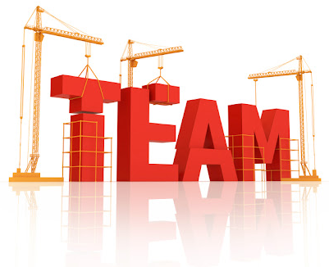
Командні ролі за Р.М.Белбіном
Белбін окреслив командні ролі як «схильність вести себе, брати участь і взаємодіяти з іншими певним чином» і виділив дев'ять таких ролей, що лежать в основі успіху кожної команди і розподілив їх за трьома групами: націлені на дію, соціальні та інтелектуальні. Кожна з цих ролей співвідноситься з характерною для неї поведінкою та сильними сторонами особистості.
РОЛІ, ОРІЄНТОВАНІ НА ДІЮ (Action-Oriented Roles)
СОЦІАЛЬНІ РОЛІ (People-Oriented Roles)
Plant – Генератор ідей
Monitor Evaluator - Аналітик-стратег
Specialist - Фахівець
Coordinator - Координатор
Team Worker - Душа команди
Resource Investigator - Дослідник ресурсів
ІНТЕЛЕКТУАЛЬНІ РОЛІ (Thoughts-Oriented Roles)
Shaper – Шейпер, Мотиватор
Implementer - Виконавець
Completer Finisher - Педант

Slide 24
Implementer - Виконавець
Насамперед потрібен виконавець.
Не капітан команди, не людина з найвищим IQ, а просто виконавець. Це головна роль!
Белбін багаторазово спостерігав, як провалювалися команди, в яких були зібрані чудово розумні люди з чудовими лідерськими якостями, провалювалися через те, що ніхто не брав на себе виконання банальної рутинної роботи. Саме цю роль Белбін виділив першою і назвав ключовою для успіху команди.
Така собі «робоча бджілка». Прагматичний та уважний до деталей, він може перетворити ідеї на практичні рішення.
На таку людину завжди можна покластися, він виконає завдання вчасно і зробить те, що від нього просять, консервативний.
З плюсів ролі, ці люди дисципліновані, надійні і креативні, з мінусів - вони схильні до бюрократизму, і у них уповільнена реакція на нові можливості.

Slide 25
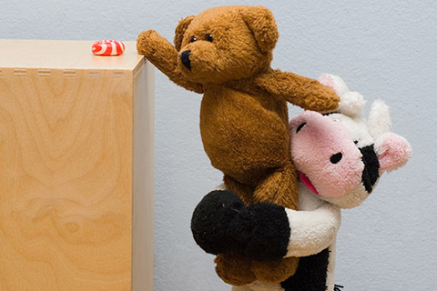
Shaper – Шейпер, Мотиватор
Динамічна і амбітна людина, якій подобається брати на себе відповідальність за команду і вести її до досягнення цілей проекту.
Недолік цієї ролі полягає у повній впевненості своєї правоти, може не зважати на думку команди.
Лідер, орієнтований на завдання, сповнений енергії, має високу мотивацію, для якого головне - перемога Зацікавлений у досягненні цілей і стимулює інших до цього Дуже знервований, товариський, динамічний Увагу спрямовано загалом на постановку цілей і пріоритетів
Прагне надати певної форми та структури дискусіям у команді «Мотивує» команду на досягнення результату Не втрачає самовладання в напруженій ситуації Володіє напором і мужністю подолання перешкод

Slide 26
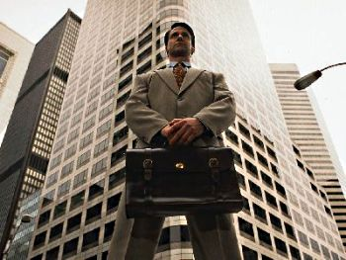
Completer Finisher - Педант
Педантичний, розмірений, пунктуальний.
Здатний і любить наносити завершальні штрихи, «наводити лиск», готувати презентації.
Схильний турбуватися про дрібниці. Неохоче йде на те, щоб дозволити подіям йти своєю чергою.
Охоче бере на себе роботу, пов'язану з доведенням завдання до повної відповідності вимогам, стежить за дотриманням термінів.
Вони найкраще виявляють та виправляють помилки та недоробки, акуратні, прагнуть високих стандартів, орієнтовані на терміни.
Іноді можна сказати, що головне — якість і деталі, а терміни можуть зачекати.

Slide 27
Plant – Генератор ідей
Індивідуаліст, серйозний, талановитий, має розвинену уяву, інтелект, знання. При цьому схильний нехтувати практичними деталями, протоколом. Генерує свіжі ідеї, синтезує знання. Схильний втрачати інтерес до проблеми, щойно минає інтригуюче почуття новизни. Віддає перевагу мати справу з ідеями, а не з живими людьми.
Це інтровертний (зосереджений на своєму внутрішньому світі), розумний, схильний до нововведень член команди. Генератор ідей представляє нові ідеї, намагається їх розвивати, розробляє стратегію. Він цікавиться, здебільшого, ширшими питаннями, які можуть дати результат, при недостатній увазі до деталей. Його стиль - привносити інноваційні ідеї в роботу команди та її цілі. Він схильний «витати в хмарах» та ігнорувати деталі або протокол.
Творча людина з багатою уявою, здатна знаходити нестандартні рішення складних проблем. У них неабиякий розум, вони оригінальні та самостійні, з високим рівнем інтелекту. Якщо вам потрібно вигадати щось креативне - це ідеальна роль.

Slide 28
Monitor Evaluator - Аналітик-стратег
Такій людині притаманні такі якості, як тверезий розум, емоційна врівноваженість, розважливість, розсудливість суджень, обережність. Проте, вона володіє і деякою впертістю. Дає критичну оцінку, постійно оцінює досягнення і якості роботи команди.
Тверезо мислить, не емоційний, завбачливий, висока здатність до критичного мислення Розглядає всі можливості Приймає чіткі рішення, не реагуючи на емоційні висловлювання Здатний як ніхто оцінювати конкуруючі пропозиції
Схильний до повільного прийняття рішень через необхідність обміркувати всі деталі Більше зайнятий пошуком істини, ніж досягненням результату
Функціональність. Аналітики найбільше підходять для аналізу проблем та оцінки ідей і пропозицій. Вони добре вміють зважувати всі «за» і «проти» запропонованих варіантів. Порівняно з іншими Аналітики здаються черствими, занудними і надмірно критичними. Деякі дивуються, як їм вдається стати керівниками. Проте багато Аналітиків обіймають стратегічні пости і досягають успіху на посадах вищого рангу. Дуже рідко успіх або зрив справи залежить від ухвалення поспішних рішень. Це ідеальна «сфера» для Аналітиків, людей, які рідко помиляються і, врешті-решт, виграють.

Slide 29
Specialist - Фахівець
Як командну роль виявлено після завершення експериментів у Хенлі.
Це особи, які мають унікальні навички або знання, необхідні для успіху проекту.
Вони привносять знання та досвід, віддані справі, самостійні та допитливі.
У них вузька спеціалізація, рідко цікавиться справами інших.
Вони діляться необхідними знаннями з командою, професіонали у своїй галузі.
Корисні на початку проекту, коли слід перевірити технічні нюанси.

Slide 30
Coordinator - Координатор
Спокійний, упевнений у собі, постійно контролює свою поведінку. Вміє неупереджено оцінювати кожного за його здібностями. Постійно націлений на результат. Забезпечує контроль, координацію, ресурси. Орієнтований на організацію командних цілей.
Потрібен для організації процесу, керівництва, розподілу повноважень, ухвалення рішень
Спокійний, упевнений у собі, володіє розвиненим самовладанням
Досить терпимий, щоб вислухати інших і досить упевнений, щоб самому ухвалити рішення або сказати «ні», якщо потрібно Контролює просування команди до групових цілей Вміє оптимально використовувати ресурси Знає, в чому полягають сильні та слабкі сторони команди Забезпечує використання потенціалу кожного члена команди якнайкраще Життєві орієнтири - результат, люди, цінності та час
Функціональність. Вони добре себе проявляють, перебуваючи на чолі команди людей з різними навичками і характерами. Вони краще працюють спільно з колегами рівними за рангом або позицією, ніж зі співробітниками нижчих рівнів. Їхнім девізом може бути «консультація з контролем». Вони вірять, що проблему можна вирішити мирним шляхом. У деяких компаніях Координатори можуть вступати в конфлікти через різницю в поглядах із Мотиваторами.

Slide 31
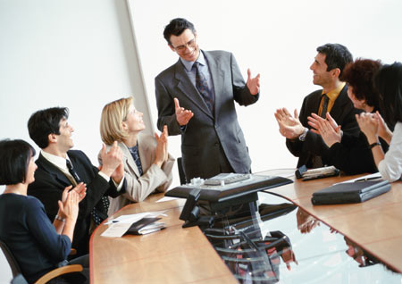
Team Worker - Душа команди
Team Worker відіграє орієнтовану на стосунки, підтримуючу роль. Цей надзвичайно популярний тип нередок серед вищих менеджерів. Team Worker сприятливо діє на дух команди, покращує міжособистісне спілкування, зводить до мінімуму конфлікти в команді. Стиль побудови команди Team Worker - підтримувати відносини всередині команди. Він може бути нерішучим у момент кризи.
Це люди, які користуються найбільшою підтримкою команди. Вони дуже ввічливі, ввічливі та товариські. Вони вміють бути гнучкими й адаптуватися до будь-якої ситуації та різних людей. Дипломати дуже дипломатичні та сприйнятливі. Вони вміють слухати інших і співпереживати, дуже популярні в команді. У роботі вони покладаються на чутливість, але можуть зіткнутися з труднощами під час ухвалення рішень у термінових і невідкладних ситуаціях.
Функціональність. Роль Team Worker полягає в запобіганні міжособистісним проблемам, що з'являються в команді, і тому це дає змогу ефективно працювати всім її членам. Уникаючи непорозумінь, вони йтимуть довгою дорогою заради того, щоб обійти їх стороною. Вони не часто стають керівниками, тим паче якщо їхній безпосередній начальник підпорядковується Мотиватору. Це створює клімат, у якому дипломатія та сприйнятливість людей цього типу є справжньою знахідкою для команди, особливо за управлінського стилю, де конфлікти можуть виникати й мають штучно припинятися. Такі люди в якості керівника не становлять загрози ні для кого і тому завжди бажані для підлеглих. Team Worker слугують свого роду «мастилом» для команди, а люди в такій обстановці співпрацюють краще.

Slide 32
Resource Investigator - Дослідник ресурсів
Екстраверт, сповнений ентузіазму, комунікабельний
Життєві орієнтири - люди, процес, процедури, дії, речі
Забезпечує дослідження та надання відомостей про ідеї, розробки та ресурси за межами групи
Встановлює зовнішні контакти, які можуть бути корисними для команди, та проведення будь-яких подальших перемовин
Успішний у веденні переговорів Підхоплює та розвиває ідеї інших
Дослідники - часто ентузіасти та яскраві екстраверти. Вони вміють спілкуватися з людьми в компанії та за її межами. Вони народжені для ведення переговорів, дослідження нових можливостей і налагодження контактів. Хоча й не будучи генераторами геніальних ідей, вони дуже легко підхоплюють ідеї інших і розвивають їх. Вони дуже легко розпізнають, що є в наявності і що ще можна зробити. Їх зазвичай дуже тепло приймають у команді завдяки їхній відкритій натурі. Вони завжди відкриті й допитливі, готові знайти можливості в усьому новому. Але, якщо вони не стимулюються іншими, їхній ентузіазм швидко знижується.
Функціональність. Вони дуже добре реагують і відповідають на нові ідеї та розробки, можуть знайти ресурси і поза групою. Вони найбільш підходящі люди для встановлення зовнішніх контактів і проведення подальших переговорів. Вони вміють самостійно думати, отримуючи інформацію від інших.

Slide 33
Командні ролі (Р.Дафт)
1) Фахівці з вирішення завдань. Їхня роль полягає в тому, щоб досягати цілей, що стоять перед командою.
Р. Дафт виділяє такі риси, характерні для членів команди, які грають цю роль:
- ініціатива: пропонують новий погляд на проблеми, нові способи вирішення проблем.
- обмін думками: організовують дискусію серед членів команд з приводу вирішення проблем, оцінюють отримані ідеї.
- пошук інформації: відбирають матеріали та факти, що стосуються проблеми.
- підведення підсумків: із можливих ідей щодо вирішення проблем, можливостей та обмежень вибудовують цілісну картину.
- енергія, спонукають членів команди до активності.

Slide 34
Командні ролі (Р.Дафт)
2) Члени команди, які здійснюють соціально-емоційну підтримку. Їх роль полягає у задоволенні емоційних потреб членів команди.
Дафт виділяє такі риси, характерні для членів команди, які грають цю роль:
- надихають: нагадують про минулі успіхи, висловлюють компліменти та похвали;
- створюють гармонію: згладжують суперечки та конфлікти.
- знижують напруженість: жартують, розповідають анекдоти тощо.
- готові до компромісів: здатні поступитися власною думкою задля підтримання гармонії у команді.
Тут необхідно зазначити, якщо більшість членів команди схильні до виконання цієї ролі, то члени команди отримують високе індивідуальне задоволення, але, зазвичай, з допомогою зниження ефективності дії. Якщо ж більшість членів команди схильні до виконання ролі «фахівців з вирішення завдань», то така команда виявляється дуже ефективною, але тільки протягом короткого відрізка часу, проте в довгостроковій перспективі у членів таких команд знижується ступінь задоволення роботи, і, отже, знижується ефективність.

Slide 35
Командні ролі (Р.Дафт)
3) Члени команди, які грають подвійну роль.
Такі люди поєднують у собі дві вищеописані ролі: виконують поставлену перед командою завдання та задовольняють емоційні потреби членів команди. Зазвичай люди, здатні відігравати подвійну роль, стають лідерами команд.
4) Члени команди, які відіграють роль стороннього спостерігача.
Такі люди зазвичай тримаються відсторонено від повсякденного життя команди, не беруть активної участі ні у вирішенні завдань, ні у створенні позитивного емоційного клімату. Однак такі люди дуже корисні в критичний момент, оскільки бачать проблеми команди як би збоку і часто дають нетривіальний зворотній зв'язок.
Керівники не повинні забувати, що команда має бути добре збалансована, в ній має бути присутнім весь «спектр» ролей.

